Slide 1
,
ПРОЕКТНАЯ РАБОТА
ПО НАПРАВЛЕНИЮ «ТВОРЧЕСТВО (МОДЕЛИРОВАНИЕ)»
"ВОЗДУШНЫЙ ЗМЕЙ:
ОБЛАСТИ ПРАКТИЧЕСКОГО ПРИМЕНЕНИЯ"
Выполнил Карманов Владислав,
ученик 3 А класса МОУ-СОШ №17.
Клин, 2017

Slide 2
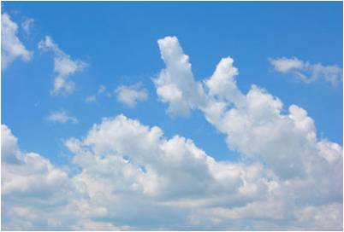

Slide 3
21 век - время стремительного роста науки и технологий. Все популярнее и нужнее становится изучение и разработка новых технологий, которые создаются на основе простых вещей, экономичных в использовании.
С этой точки зрения нас и привлёк воздушный змей.

Slide 4
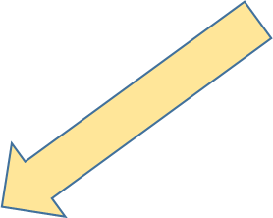
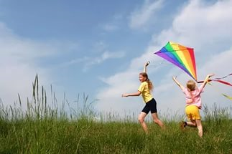
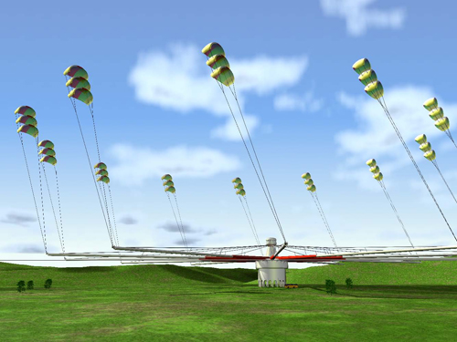
Воздушный змей – это…
не только
но и
детская забава
альтернативный источник солнечной энергии

Slide 5
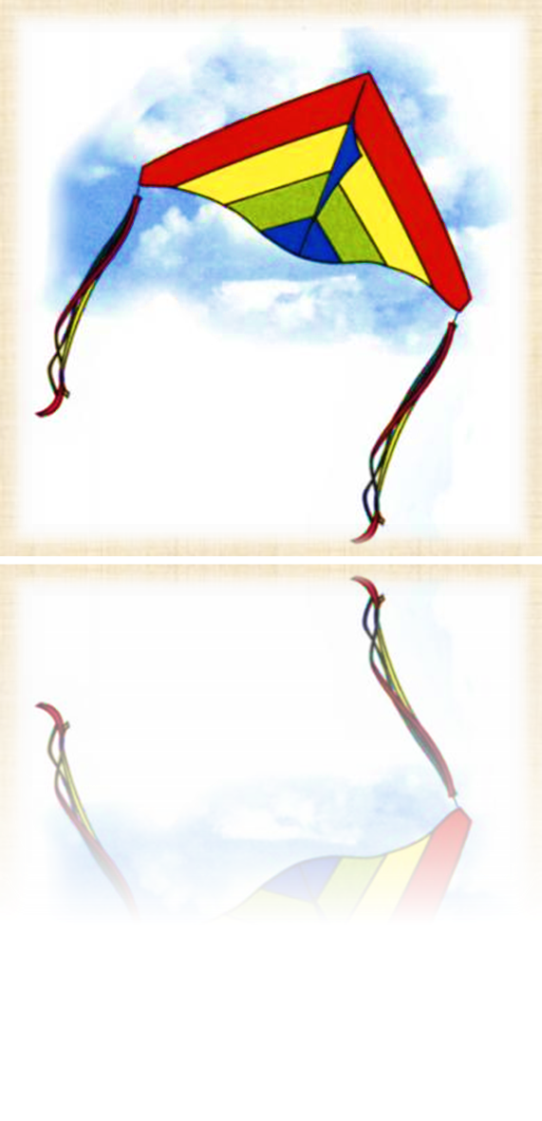

Slide 6
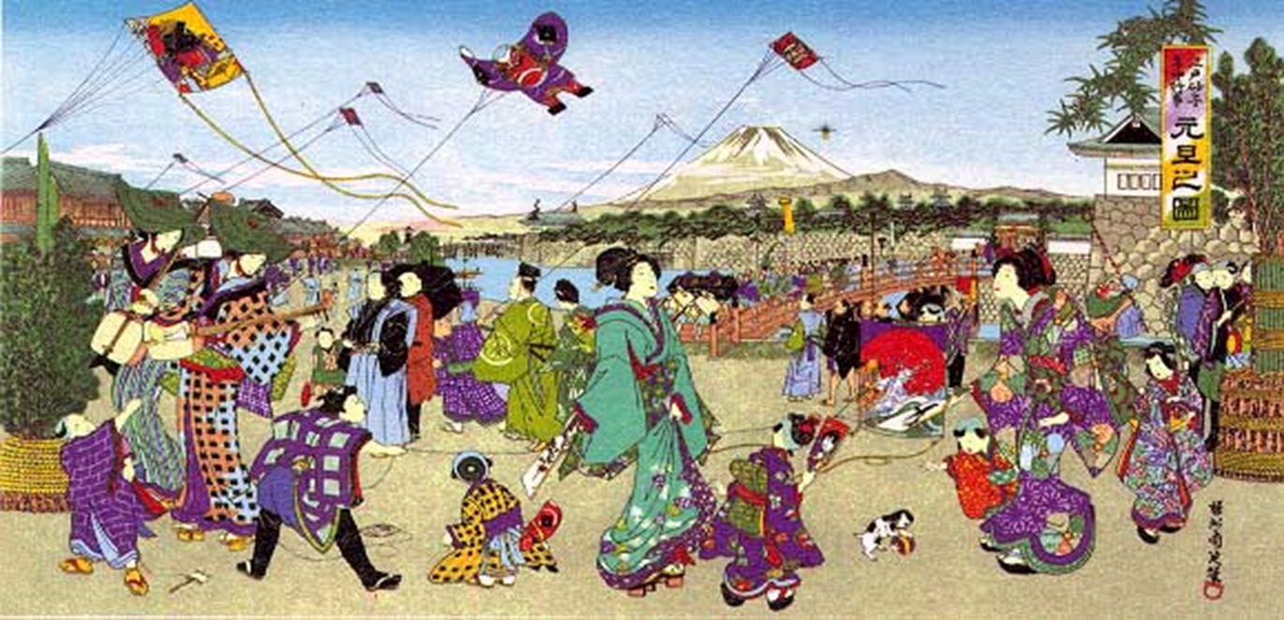
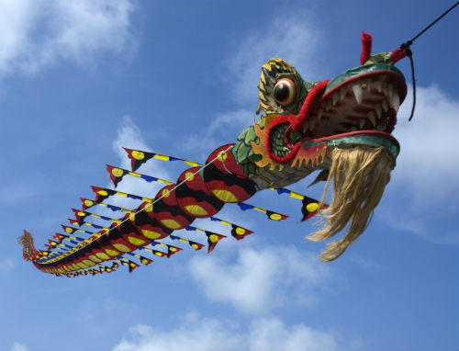
Из истории воздушного змея
Предполагают, что воздушный змей появился в Китае.
Раскрашенные в разные цвета, змеи строились в виде рыб, птиц, жуков. Самой популярной фигурой был змей – дракон, который символизировал сверхъестественные силы.

Slide 7
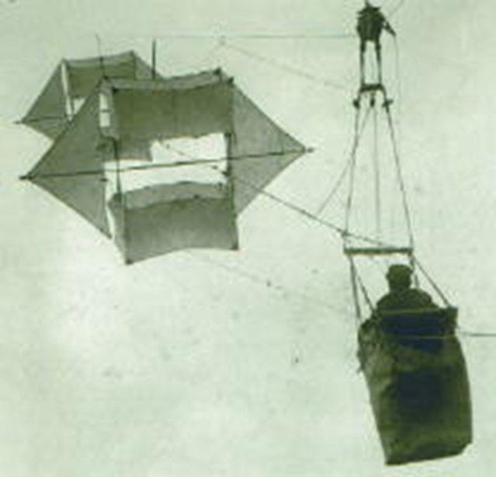
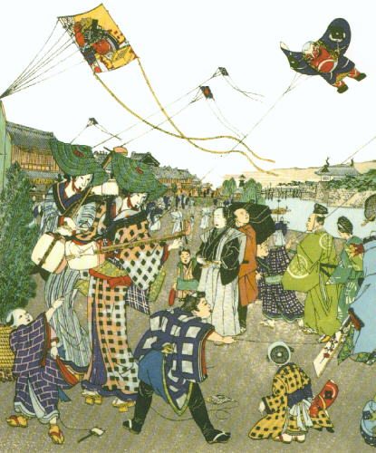
В IХ в. византийцы поднимали воина на воздушном змее. Воин с высоты бросал во вражеское войско зажигательные вещества.
В 17 в. в Японии доказано существование громадного змея Ван-Вана, который весил около 2,5 тонн, размах его крыльев достигал 27 м, а длина хвоста – 146 м. Чтобы его запустить требовалось 200 человек

Slide 8
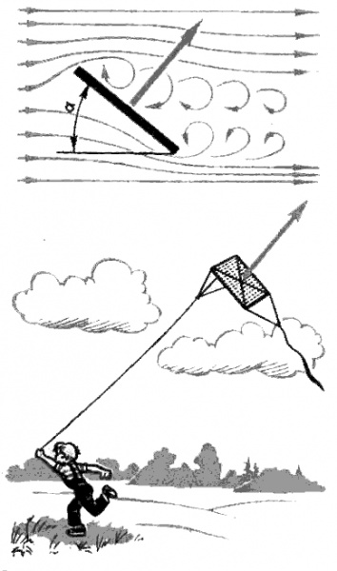
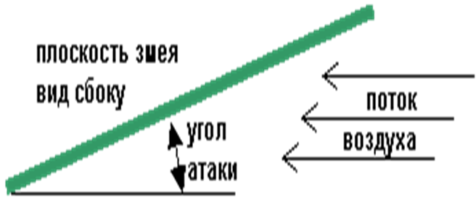
Почему змеи летают?
Воздушный змей - это летательный аппарат тяжелее воздуха.
Для того чтобы воздух поднял змея вверх, он должен быть расположен под каким-нибудь углом (угол атаки) к воздуху потока.
Чтобы воздушный змей в воздухе держался, его подъёмная сила должна равняться массе воздушного змея вместе с леской.

Slide 9
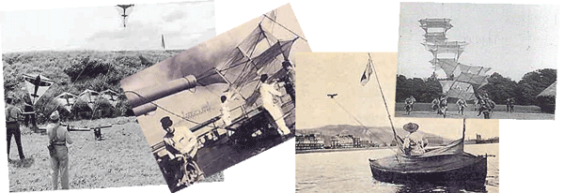
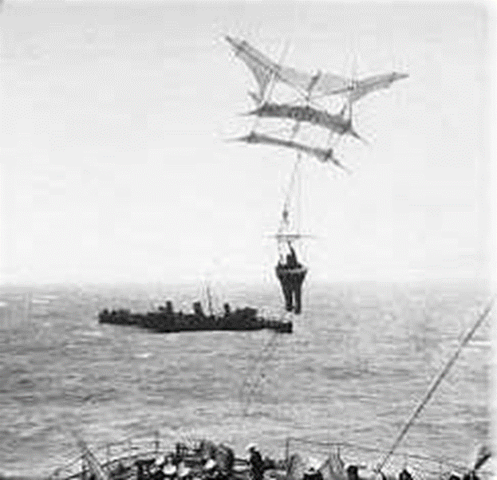
Области применения воздушного змея
Основные направления применения змеев с момента их существования
Военные действия
Обряды
Быт

Slide 10
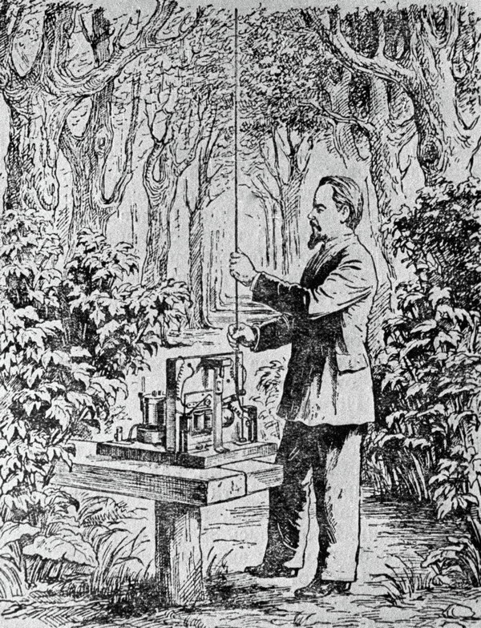
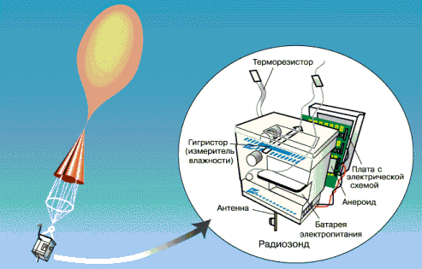
Радиолюбители как 100 лет назад, так и сейчас используют воздушного змея для получения устойчивого сигнала. При этом проволока, на которой крепится змей, исполняет роль мощной антенны. Такой способ использовал и А.С Попов в эпоху зарождения радио.
В метрологии на змей могут устанавливаться термографы, барографы и гигрографы. Данные позволят метрологам изучить изменения, происходящие в атмосфере.

Slide 11
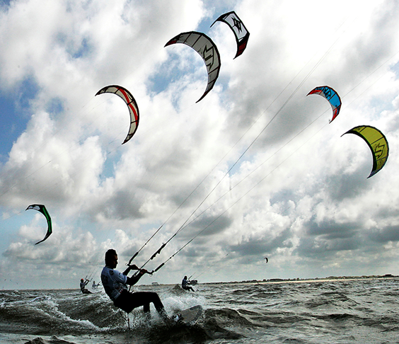
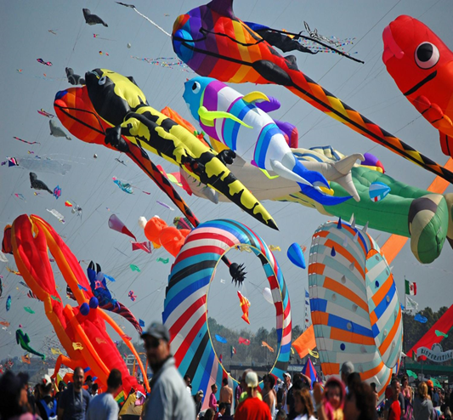
Кайтсерфинг – катание на лыжах или на водных досках с помощью воздушного змея.
Технология получения солнечной энергии с помощью воздушного змея, не имеющая аналогов (Великобритания).
Фестивали, посвященные этому древнему изобретению.

Slide 12
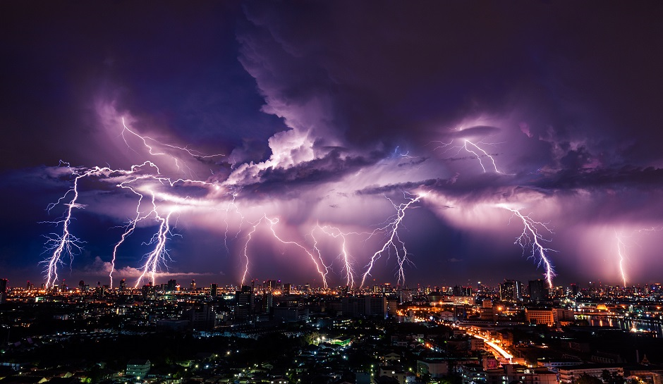
Изучение молнии с помощью воздушного змея
Я часто задавался вопросами: откуда появляется красивейшее явление под названием молния? И почему это величественная находка является столь разрушительной? Попробуем в этом разобраться.

Slide 13
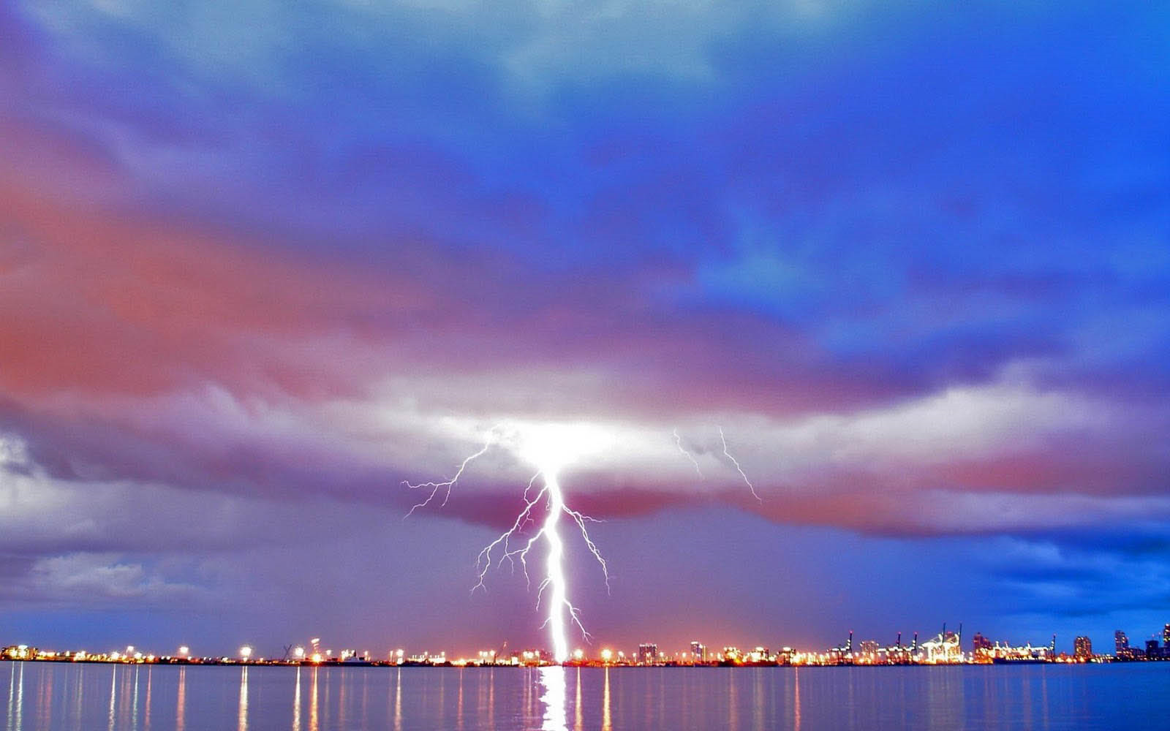
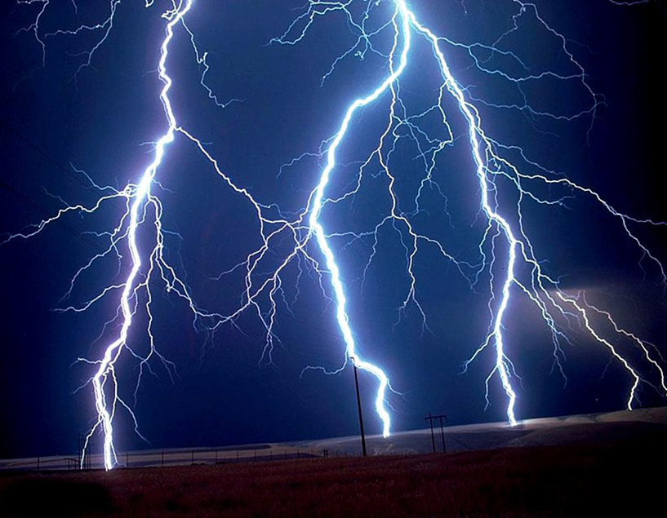
Молния - это необычное явление природы, похожее на гигантскую искру. Когда температура воздуха становится очень высокой в небе появляются грозовые облака, образующие тучи. В них-то и рождаются молнии.

Slide 14
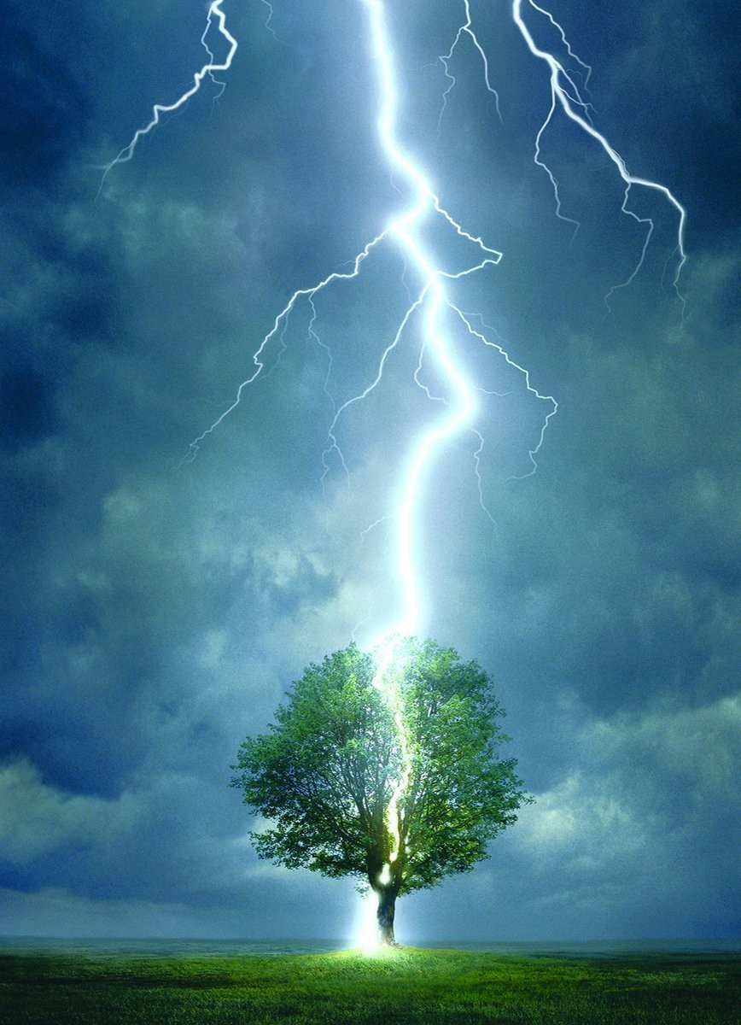
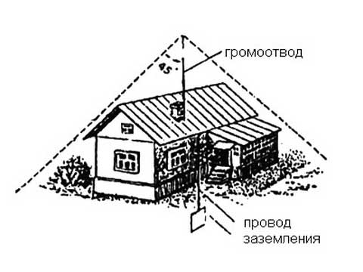
Продолжительность молнии не более секунды, но при этом она очень разрушительна: при её попадании в сооружения возникают пожары, раскалываются деревья, погибают люди.
Для защиты от удара молнии используются громоотводы. По ним заряд молнии уходит в землю по безопасному пути.

Slide 15
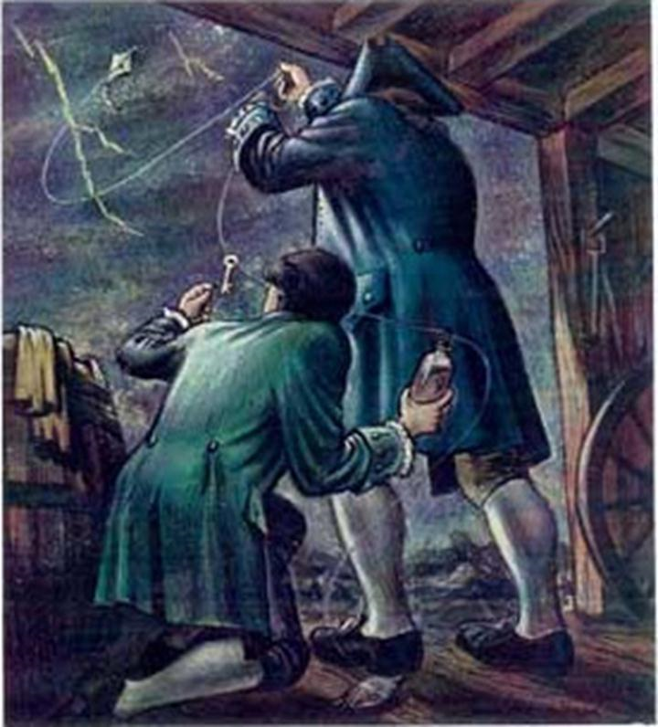
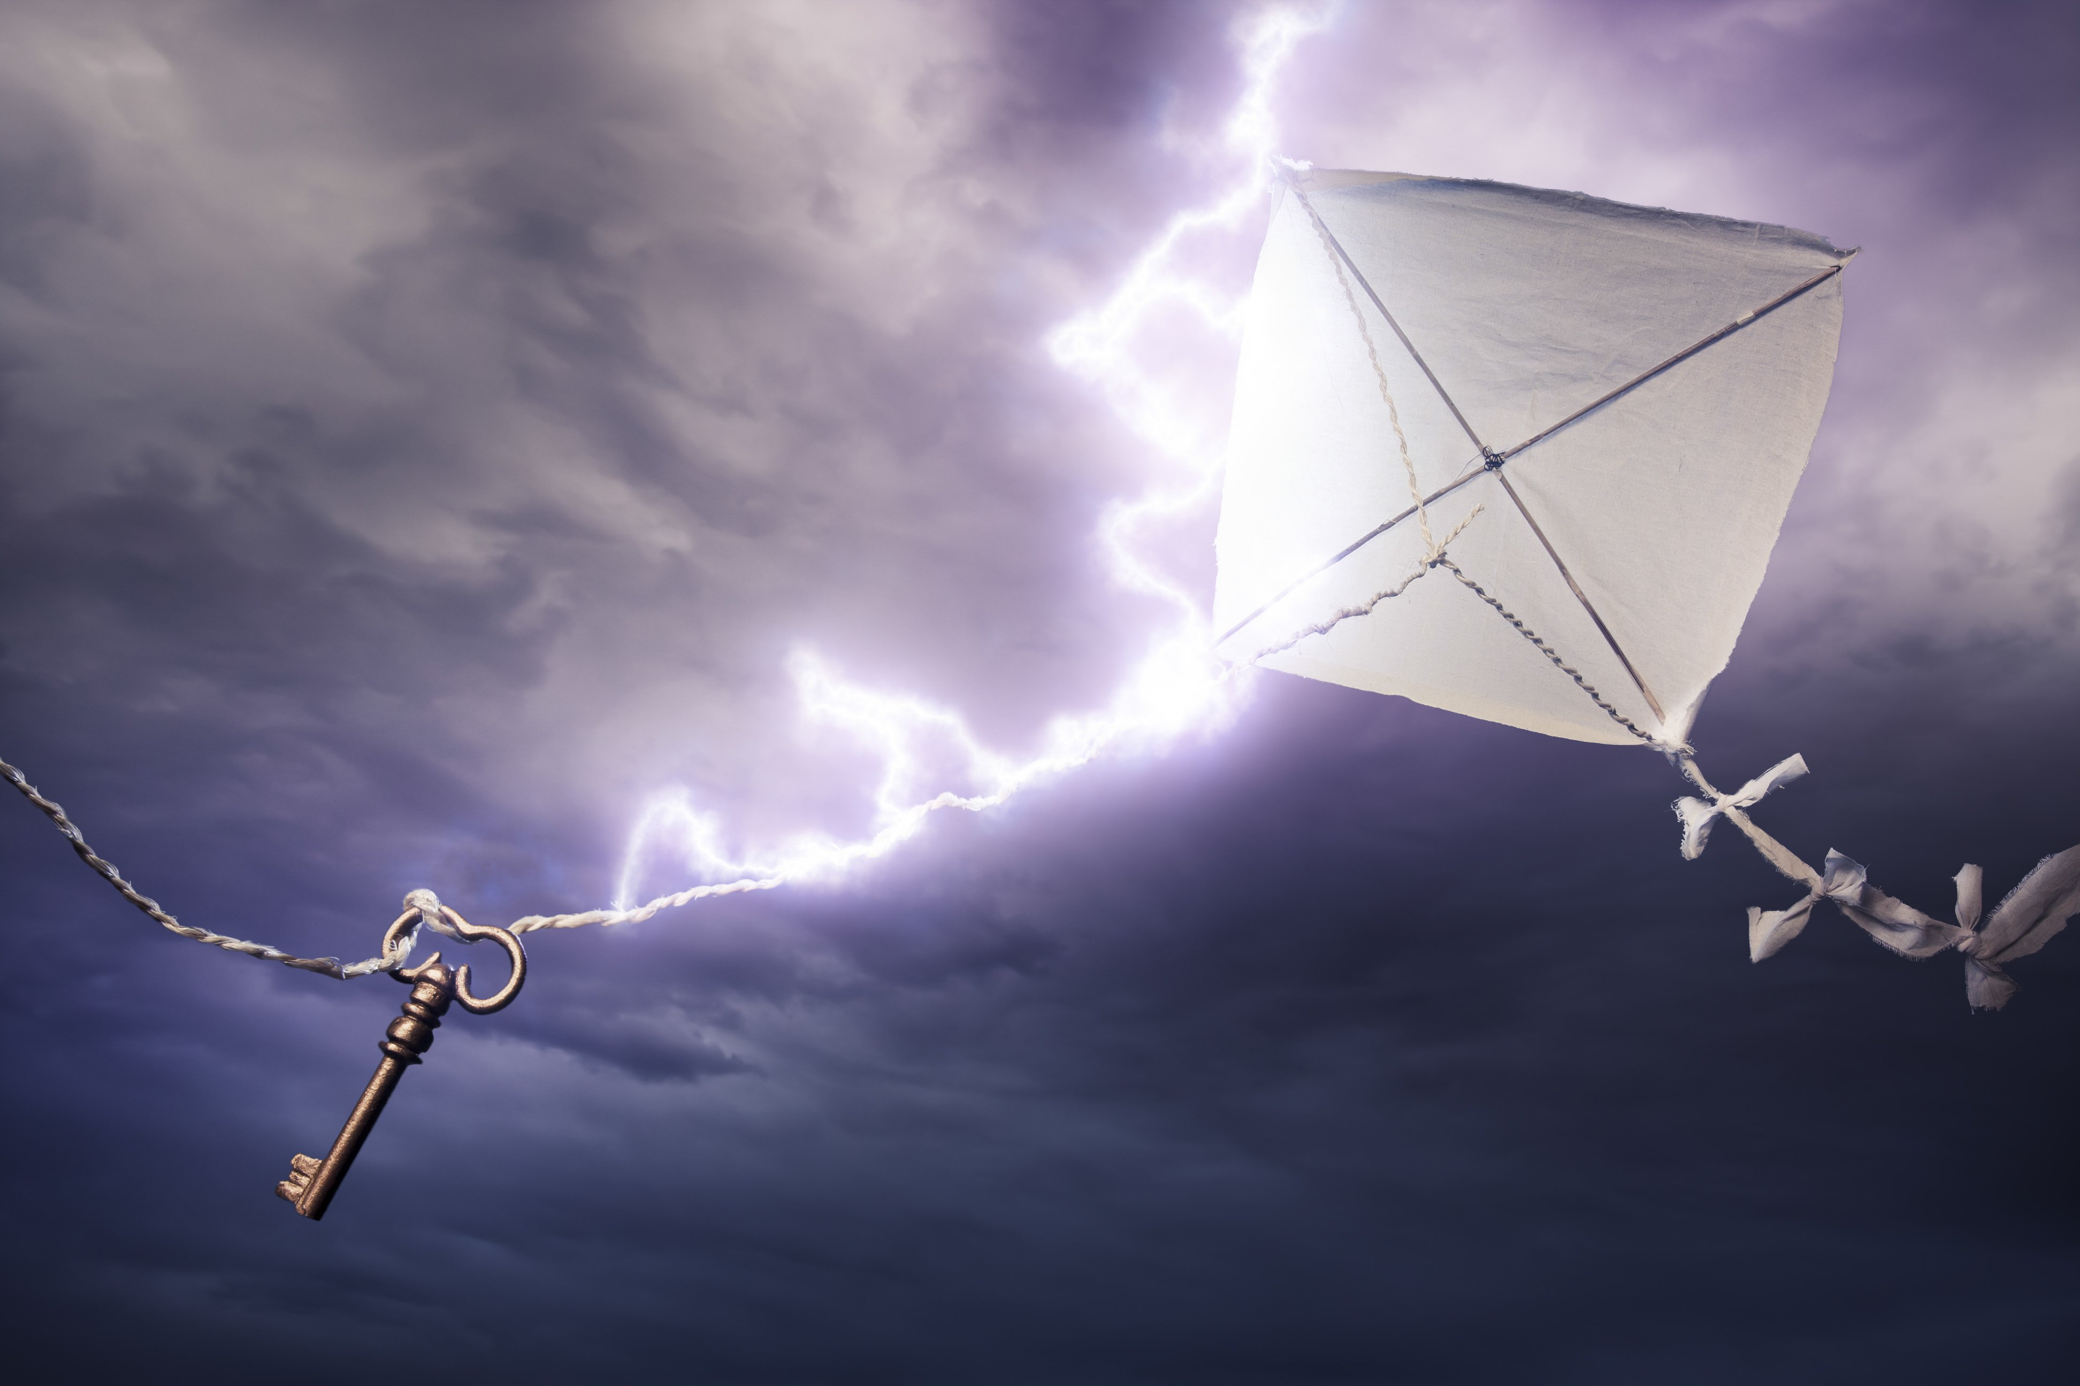
Эксперимент Б.Франклина
В середине 18 века во время грозы Бенджамин Франклин вместе с сыном запустили воздушного змея. На конце змея он установил небольшой железный штырь в качестве молниеотвода. Франклин привязал змей к веревке. К ней у самой земли он закрепил ключ от замка. Удар молнии должен был попасть в железный штырь. По нему электрический заряд от молнии по влажной веревке должен был передаться к металлическому ключу. При попадании молнии в змея, ключ оказался в светящемся круге. Это свечение и доказало электрическую природу данного явления.

Slide 16
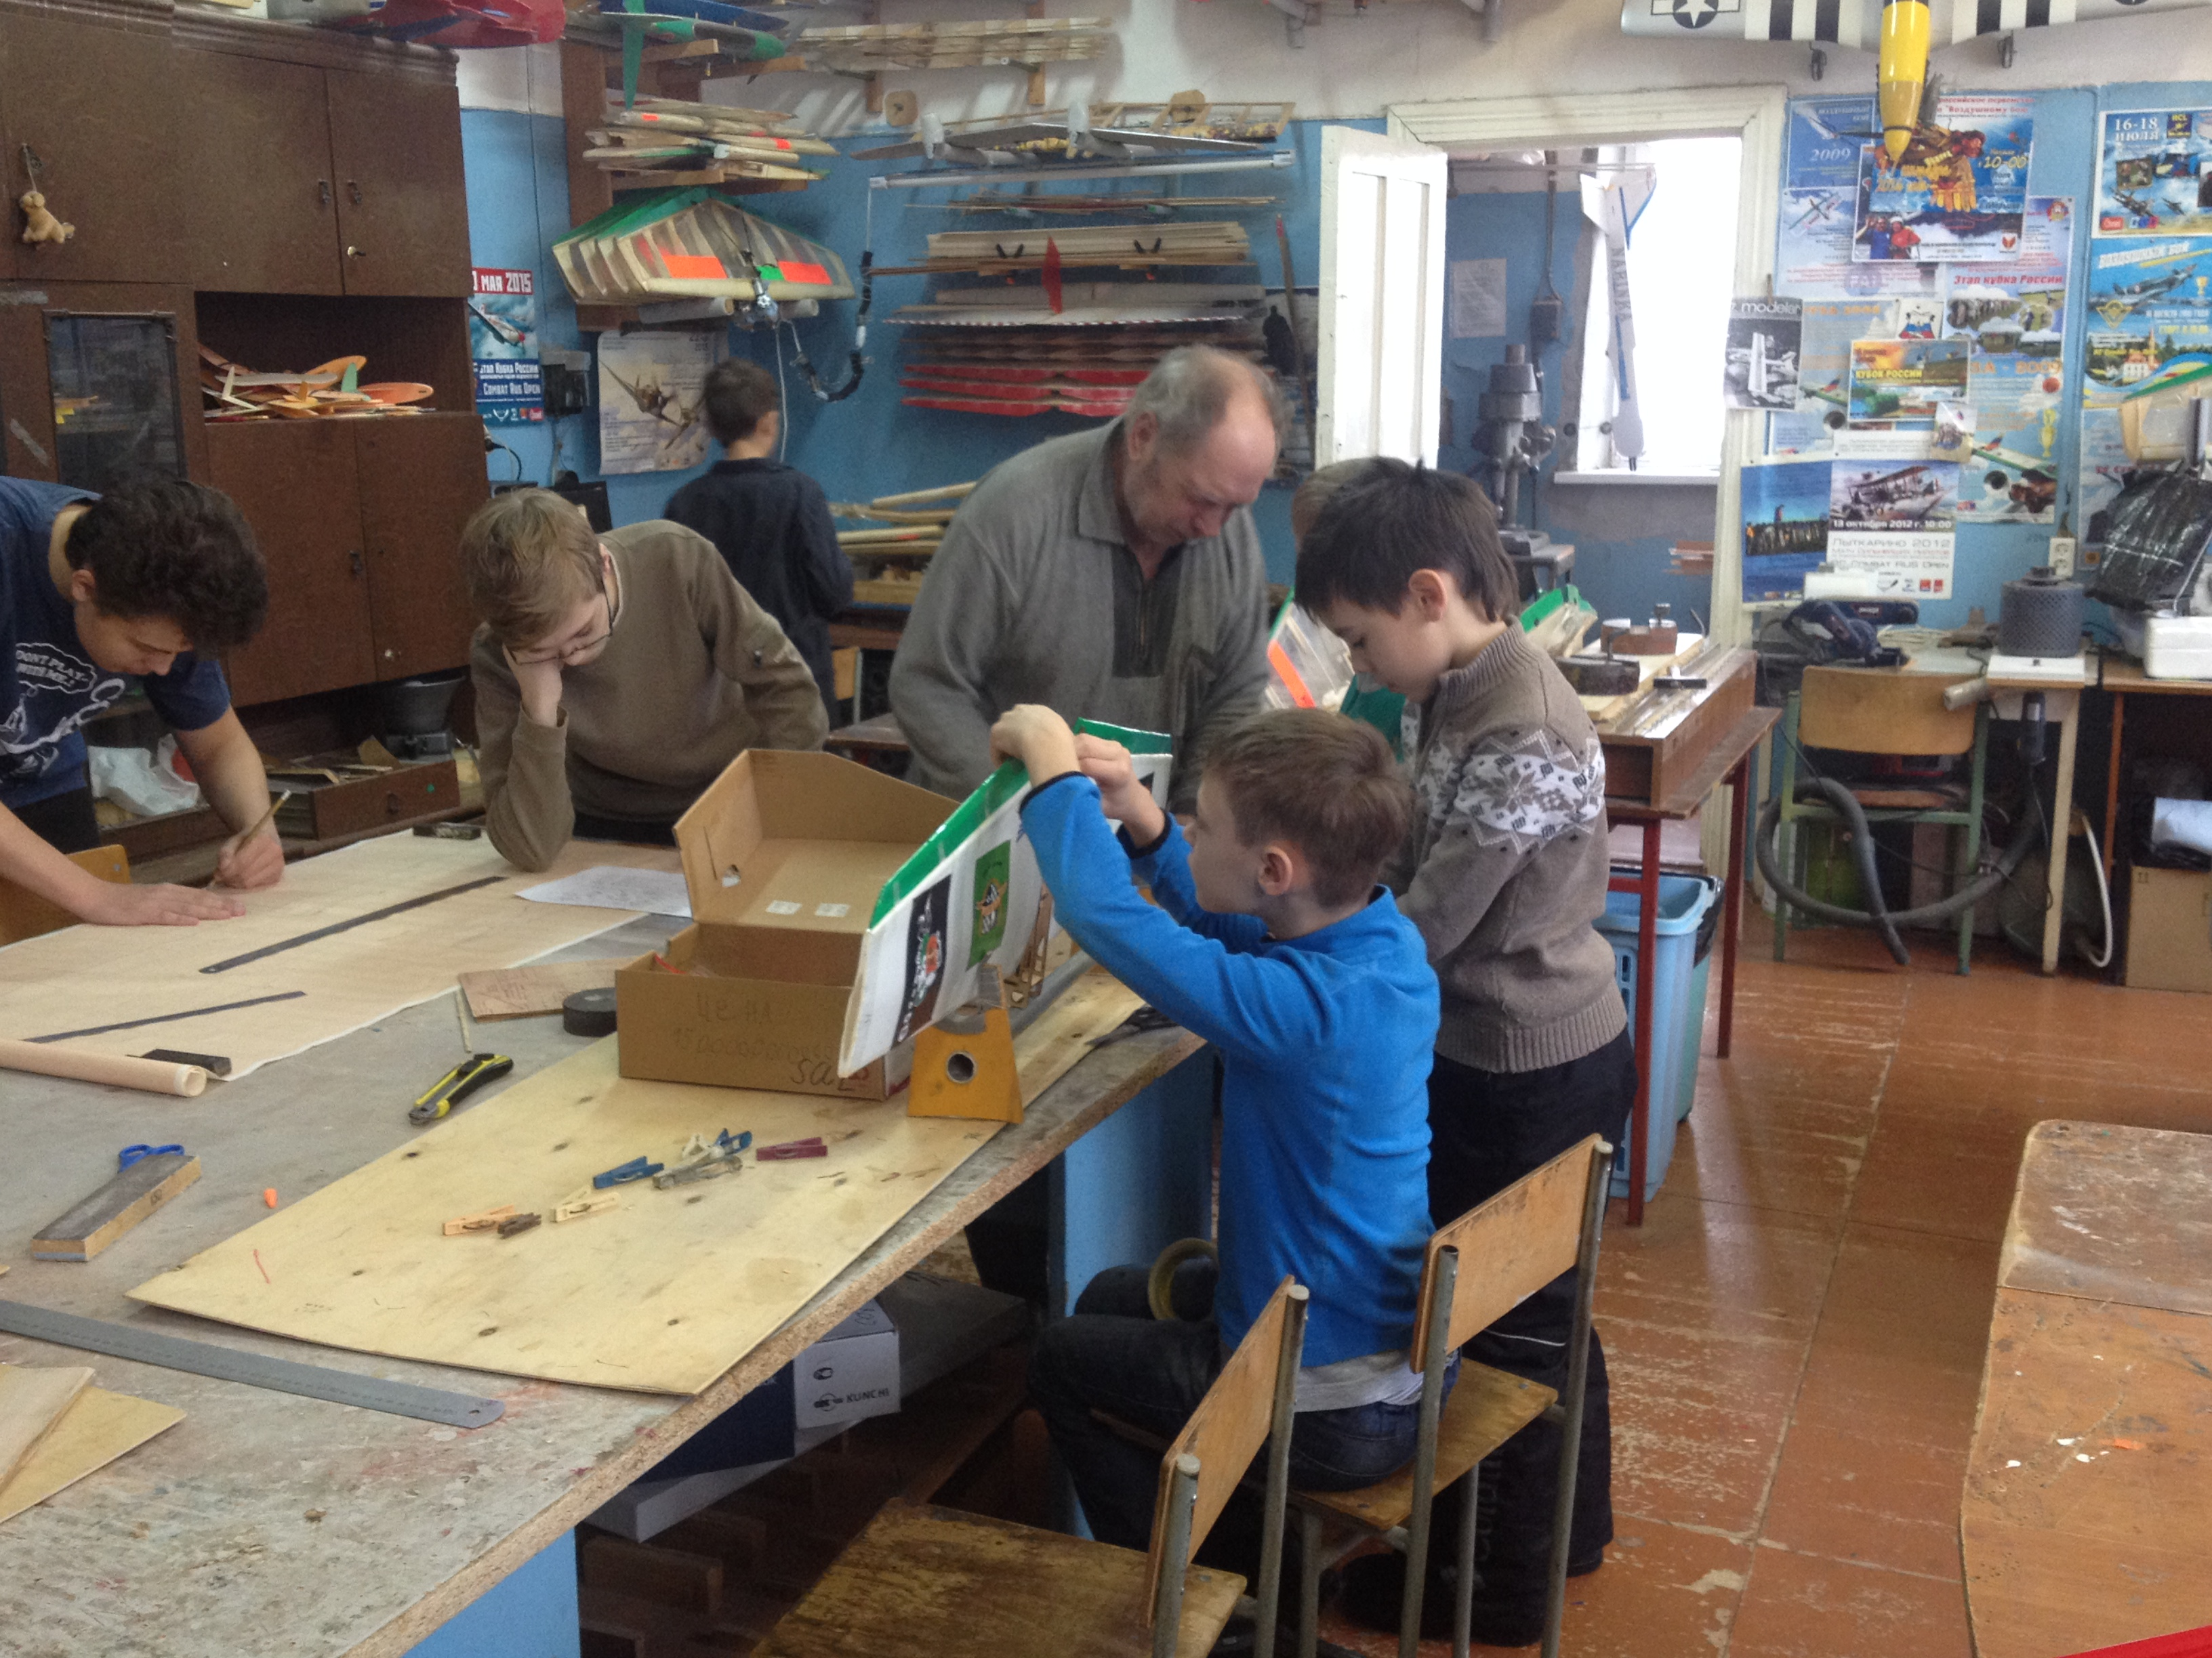
Практическая часть
На протяжении почти двух лет при Станции юных техников я посещаю объединение «Авиамоделирование». Познать основы аэродинамики полёта самолётов проще и легче, начиная с конструирования и запуска воздушного змея.
Цель: проведение эксперимента путём запуска воздушного змея с установленной на нём аппаратурой для видеосъёмки и фиксации ландшафта земли.

Slide 17
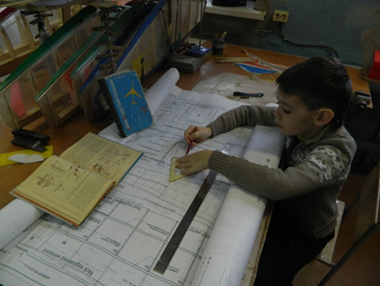
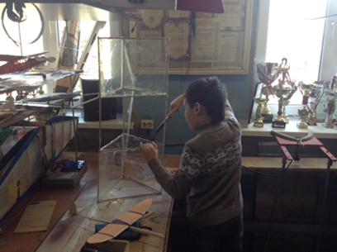
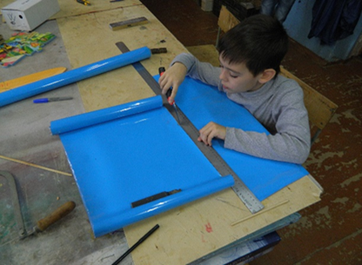
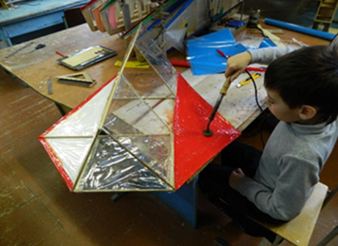
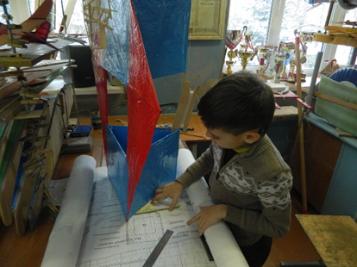
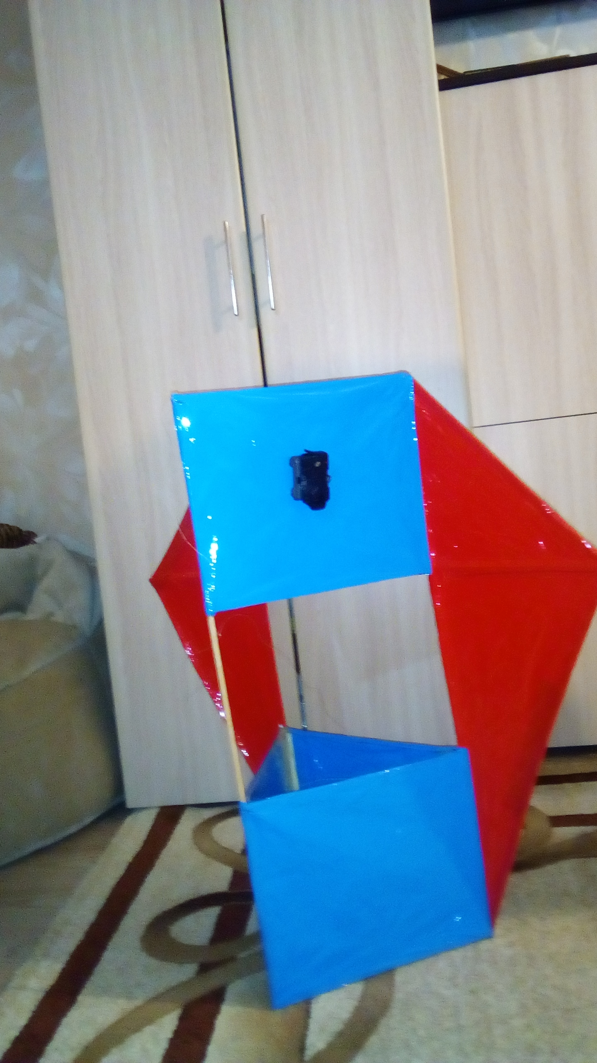
Изготовление воздушного змея
Чтение чертежа
.
Изготовление каркаса змея
Разметка термоусадочной плёнки
Обтягивание плёнкой каркаса змея
Снятие размеров и сверка с чертежом
Установка видеоаппаратуры

Slide 18
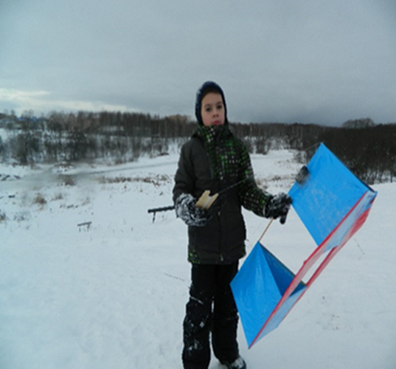
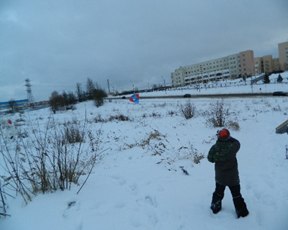
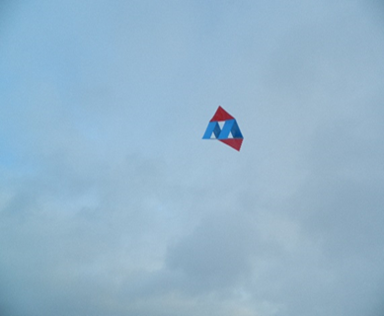
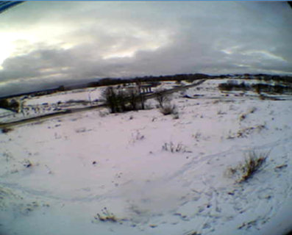
Запуск воздушного змея
Подготовка к запуску
Запуск змея
Полёт воздушного змея
Фото отснятого видеоматериала

Slide 19
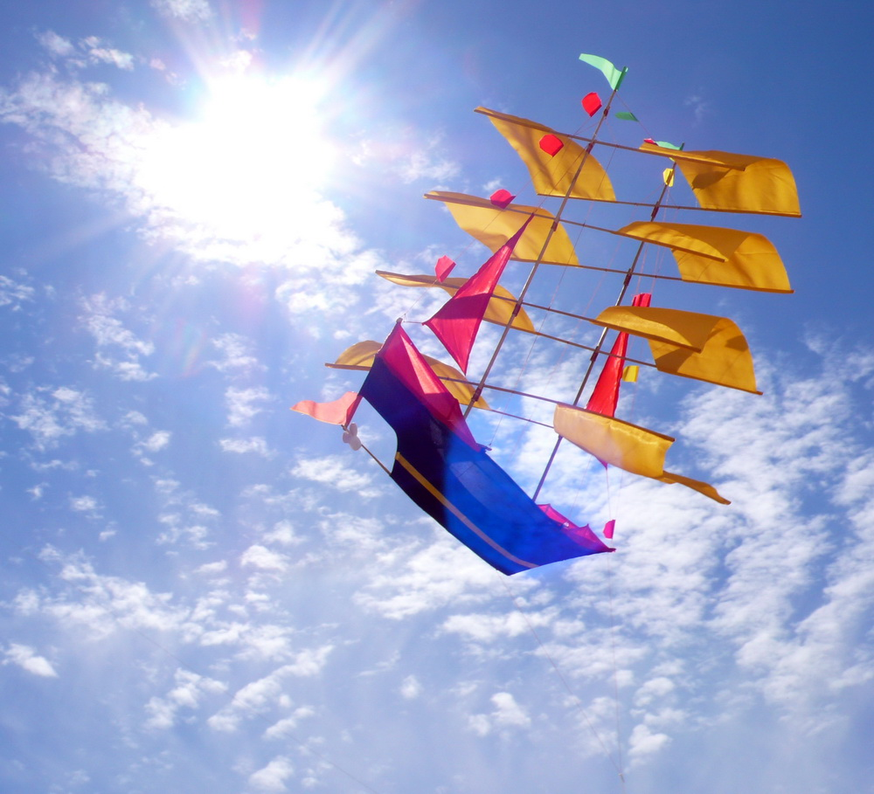
Итак, воздушный змей в наше время играет существенную роль в мире науки. Пройдёт еще немного времени, и нам откроются всё новые границы и возможности этого замечательного изобретения человечества. А пока мы, юные изобретатели, будем продолжать заниматься конструированием более сложных летательных аппаратов, изучать их, не забывая о том, что всему этому мы благодарны простому воздушному змею.
А дальше…, как знать…

Slide 20
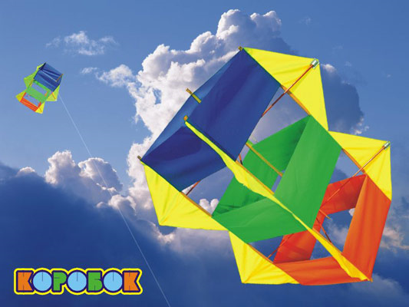
СПАСИБО ЗА ВНИМАНИЕ!

